Slide 1
MQTT（Message Queuing Telemetry Transport，消息队列遥测传输）是一个Client（订阅）与Server(发布) 之间的消息传输协议。轻量、开源、简单的特性使其能适应各种应用场景，比如M2M的通讯以及物联网通讯，旨在为低带宽和不稳定的网络环境中的物联网设备提供可靠的网络服务。 MQTT的传输格式非常精小，最小的数据包只有2个比特（bit），且无应用消息头。MQTT可以保证消息的可靠性，它包括三种不同的服务质量: “至多一次” ，消息发布完全依赖底层 TCP/IP 网络。会发生消息丢失或重复。这一级别可用于如下情况，环境传感器数据，丢失一次读记录无所谓，因为不久后还会有第二次发送。 “至少一次”，确保消息到达，但消息重复可能会发生。 “只有一次”，确保消息到达一次。这一级别可用于如下情况，在计费系统中，消息重复或丢失会导致不正确的结果。 MQTT在物联网以及移动应用中的优势有： 可靠传输：MQTT可以保证消息可靠安全的传输，并可以与企业应用简易集成。 消息推送：支持消息实时通知、丰富的推送内容、灵活的Pub-Sub以及消息存储和过滤。 低带宽、低耗能、低成本：占用移动应用程序带宽小，并且带宽利用率高，耗电量较少。
1、概述

Slide 2
2.1、Client
连接到Server。
发布消息以供其他client订阅。
订阅其他Client的消息。
取消订阅。
与Server断开连接。

Slide 3
2.2、Server
接收各Client的连接请求。
接收各Client发布的消息。
处理各Client的订阅/取消订阅请求。
推送与订阅相匹配的消息到对应Client。

Slide 4
2.3、Application Message
通过MQTT协议传输的消息数据。
当消息传输时每个消息有一个与之关联的Quality of Service 和 Topic Name。

Slide 5
2.4、 Subscription（订阅）
订阅由Topic Filter 和maximum QoS组成。
一个session可以包含多个Subscription 。
同一个session中的每个Subscription都有不同的 Topic Filter 。

Slide 6
2.5、Topic Name
消息的标签。
Server推送消息到Client的时候用Topic Name进行匹配推送。

Slide 7
2.6、Topic Filter
前面说到Subscription由Topic Filter 和maximum QoS组成， Topic Filter 是一个表达式，指出一个或多个感兴趣的话题。
一个Topic Filter 可以包含多个通配符。

Slide 8
2.7、Session
Client与Server之间的一个有状态的连接交互（会话）。
某些session存活时间与网络连接有关，一旦连接断开，session失效；某些session能跨越多个连贯的网络连接（我理解的是类似session自动报活）。

Slide 9
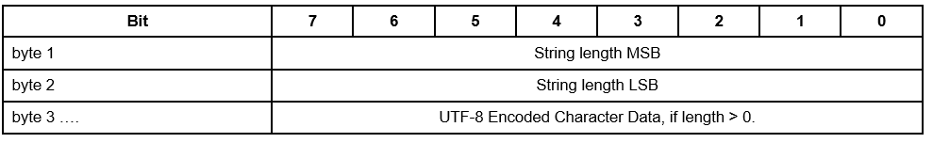
3、Data representations
1 word = 2 byte 1 byte = 8bit。
由于字节存储次序，一个 16-bit 的字符在网络传输中呈现的格式为 Most Significant Byte (MSB)+Least Significant Byte (LSB)。
UTF-8 encoded string 结构：
所有UTF-8 encoded strings 长度范围为0到65535bytes

Slide 10
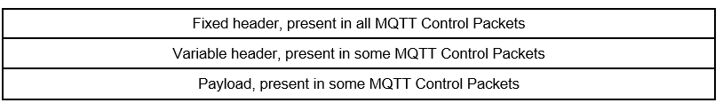
4、MQTT Control Packet format
1个MQTT数据包由3部分组成。

Slide 11
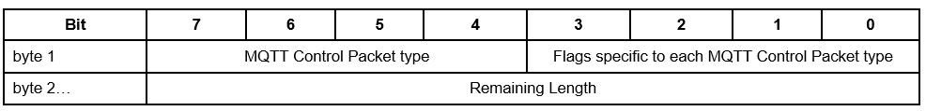
4.1、Fixed Header
每个MQTT数据包都有一个固定的头部，格式如下：

Slide 12
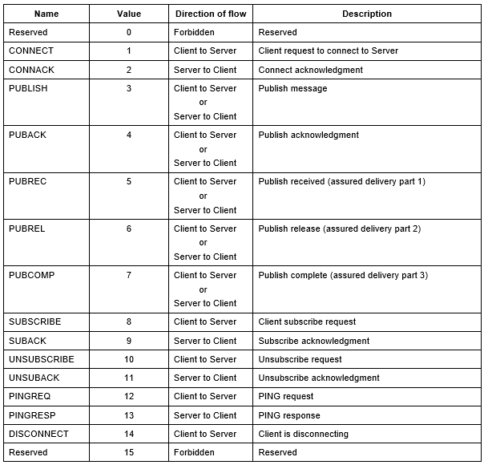
4.1.1、MQTT Control Packet type
MQTT Control Packet type 占header里面第一个字节的高位4个bit，除去0和15位置属于保留待用，共14种消息事件类型：

Slide 13
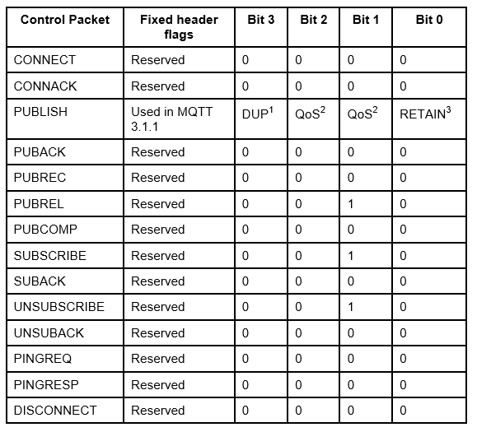
4.1.2、Flags specific to each MQTT Control Packet type
MQTT Control Packet type （决定数据包类型）对应一个flag(多数情况是保留待用，只有Publish的时候有一些参数)，占header里面第一个字节的bits [3-0]
DUP¹ = Duplicate delivery of a PUBLISH Control Packet
QoS² = PUBLISH Quality of Service
RETAIN³ = PUBLISH Retain flag

Slide 14
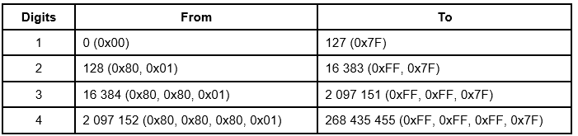
4.1.3、 Remaining Length
Remaining Length表示当前数据包剩余字节数，包括Variable header和Payload，单个字节最大值：01111111，16进制：0x7F，10进制为127。单个字节为什么不能是11111111（0xFF）呢？因为MQTT协议规定，第八位（最高位）若为1，则表示还有后续字节存在。同时MQTT协议最多允许4个字节表示剩余长度。那么最大长度为：0xFF,0xFF,0xFF,0x7F，二进制表示为:11111111,11111111,11111111,01111111，十进制：268435455 byte=261120KB=256MB=0.25GB 四个字节之间值的范围：

Slide 15
4.2、 Variable header
固定头部仅定义了消息类型和一些标志位。
一些消息的元数据，需要放入可变头部中。可变头部的内容根据Packet type 的不同而不同，一般包含了Protocol Name, Protocol Level, Connect Flags, Keep Alive.等内容。
某些情况下，可变头部包含了数据包ID。
第5节见详细数据格式。

Slide 16
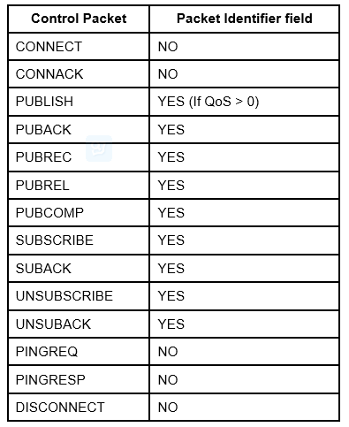
4.2.1、 Packet Identifier

Slide 17
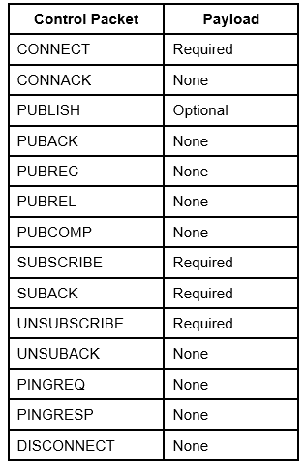
4.3、 Payload
消息体主要是为配合固定/可变头部命令（比如CONNECT可变头部User name标记若为1则需要在消息体中附加用户名称字符串）而存在。
CONNECT/SUBSCRIBE/SUBACK/PUBLISH等消息有消息体。PUBLISH的消息体以二进制形式表示。

Slide 18
5、 CONNECT Packets
当Client与Server成功建立连接，Client给Server发的第一个包必须是CONNECT包。
一个Client只能发送一次CONNECT包，如果发送第二次，Server就会认为此Client违法协议，断开此Client的连接。

Slide 19
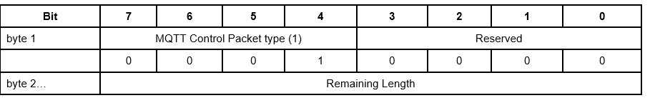
5.1、 CONNECT Packets 的Fixed header
参考前面第4.1节提到的固定头部,此为CONNECT Packets 的固定头部。

Slide 20
5.2 、 CONNECT Packets 的 Variable header
前面第4.2节说到可变头部的内容根据Packet type 的不同而不同，CONNECT包按顺序由4部分组成： 协议名称Protocol Name, Protocol Level, Connect Flags, Keep Alive.

Slide 21
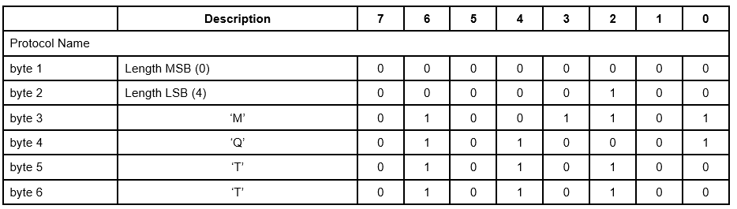
5.2.1、 CONNECT Packets 的 Variable header 的 Protocol Name
协议名称固定为“MQTT”的UTF-8编码字符串对应二进制码。
防火墙或其他网络监测工具根据Protocol Name监测MQTT 流量。

Slide 22
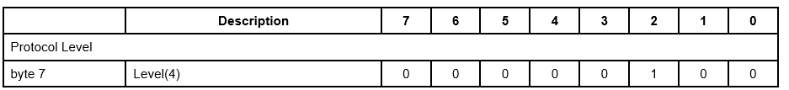
5.2.2、 CONNECT Packets 的 Variable header 的 Protocol Level
用8位无符号二进制码表示协议版本号，版本3.1.1用4表示，以此类推。
如果Server不支持当前接收到的包协议版本，则需要返回给Client一个CONNACK 包（内容为错误码0x01表示unacceptable protocol level ），随后断开此client的连接。

Slide 23
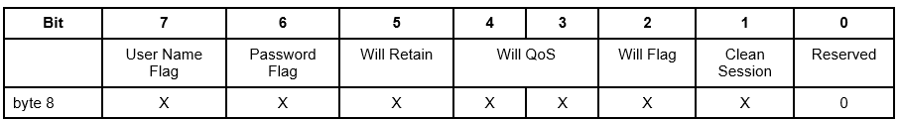
5.2.3、 CONNECT Packets 的 Variable header的 Connect Flags
Connect Flags包含一系列参数，可以指明payload有没有东西。
Server必须验证低位的Reserved flag 是否为0，如过不为0则断开连接。

Slide 24
5.2.3.1、 CONNECT Packets 的Variable header的 Connect Flags 的 User Name Flag
位于Connect Flags的最高位（bit 7）。
如果User Name Flag被设为0，Payload 不能有user name 值。
如果User Name Flag被设为1， Payload 必须有user name 值。

Slide 25
5.2.3.2、 CONNECT Packets 的Variable header的Connect Flags 的 Password Flag
如果Password Flag被设为0，Payload 不能有Password值。
如果Password Flag被设为1，Payload 必须有Password值。
如果User Name Flag被设为0， Password Flag必须设为0。

Slide 26
5.2.3.3、 CONNECT Packets 的Variable header的Connect Flags 的 Will Flag
如果Will Flag被设为1，则表明如果连接请求被接收，一个与此连接对应的Will Message必须被保存在Server，而且当连接被偶然关闭时这个Will Message必须被发布除非这个Will Message被Server收到DISCONNECT包时删掉了。
连接被偶然关闭，该message被发布的几种情况：
I/O错误或者网络错误
Client在Keep Alive Time之内与Server通讯失败。
Client主动关闭连接并且未给Server发DISCONNECT 包。
Server因为协议错误关闭连接。
如过Will Flag被设为1，Will QoS和Will Retain被Server读取并处理， Payload 必须包含will Topic和Will Message 。
一旦Will Message被发布或者Server收到Client发来的DISCONNECT包时， Will Message必须被删除（存储与Server的Session State）
如过Will Flag被设为0，Will QoS和Will Retain被Server必须设为0， Payload 必须不包含will Topic和Will Message 。
如过Will Flag被设为0， 当网络连接结束时Will Message不能被发布。

Slide 27
5.2.3.4、 CONNECT Packets 的Variable header的Connect Flags 的 Will Retain
指定当消息publish的时候是否需要被保留。
如果Will Flag 被设为0， Will Retain Flag 必须设为0。
如果Will Flag 被设为1， 且Will Retain被设为0，则Server发布message的时候必须以非保留的形式发布
如果Will Flag 被设为1， 且Will Retain被设为1，则Server发布message的时候必须以保留的形式发布（不光发给现有的订阅者，同时保存着，如果有新来的订阅者，也要发送。）

Slide 28
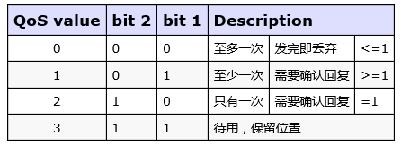
5.2.3.5、 CONNECT Packets 的Variable header的Connect Flags 的 Will QoS
指定当消息publish的时候的服务质量，是至多发一次还是至少发一次还是仅发一次。
如果Will Flag 被设为0， Will QoS必须设为0。
如果Will Flag 被设为1， Will QoS可以被设为0，1，2但不能为3。

Slide 29
5.2.3.6、 CONNECT Packets 的Variable header的Connect Flags 的 Clean Session
指定当Session State的处理方式，控制Session State 的寿命。
如果Clean Session被设为0，Server必须以当前session state为基础与Client持续通讯，若与对应Client没有session则Server必须重新建一个session ，Client与Server断开后各自都要存储该session。
如果Clean Session被设为1，Client和Server都必须丢弃之前的session重新建立session以通讯，
Session的寿命对应连接的寿命，当前session的任何state数据都不应该被后来的session重新使用。
Server里的Session State的组成：
Session
Client的订阅
被发送到Client的QoS 1、QoS 2 messages但是还没有被完全确定收到的。
正准备传到Client的QoS 1、QoS 2 messages。
被Client收到的QoS 2 messages但是还没有被完全确定收到的。
可选的，正准备传到Client的QoS 2 messages。

Slide 30
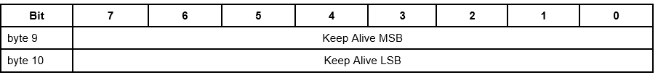
5.2.4、 CONNECT Packets 的Variable header的 Keep Alive
以秒为单位，16-bit二进制表示，代表两次发送Packet之间空闲的最长时间间隔。
如过一个Packet发送完之后没有其他要发送的，Client必须发送一个PINGREQ Packet（仅一个）。
Client可以在任何时候发送 PINGREQ Packet，不考虑Keep Alive值，并且用PINGRESP 监测网络和Server的工作状态。
如果Keep Alive不为0并且Server在1.5个Keep Alive时间内没有收到Client的Packet，Server必须断掉该Client的连接。
如果Client在发送PINGREQ Packet之后迟迟没有收到PINGRESP Packet，则Client应该断掉连接。
Keep Alive为0表示关闭Keep Alive机制，Server不需要去关闭那些不活泼的Client，但是Server有权限无视Client提供的Keep Alive值并在任何时候关闭Client的连接，只要它觉得Client是静止的或者没有响应的。

Slide 31
5.3 、 CONNECT Packets 的 Payload
前面第5.2.3节说到CONNECT Packets 的 Variable header的 Connect Flags包含一系列参数，可以指明payload有没有东西。如Will Flag为1时Payload 必须有will Topic和Will Message ；如果User Name Flag被设为1， Payload 必须有user name ；如果Password Flag被设为1，Payload 必须有Password值。
如果Payload有值，顺序必须是Client Identifier, Will Topic, Will Message, User Name, Password 。

Slide 32
5.3.1 、 CONNECT Packets 的 Payload的Client Identifier
Client Identifier为Server对Client的Session识别。
Client Identifier必须以UTF-8编码。
Client的Client Identifier可以为空，但是这样做的话Server会给它分配一个唯一的Client Identifier。
如果Client的Client Identifier可以为空，那么Variable header的Connect Flags的Clean Session
必须为1，如过为0的话Server返回一个CONNECT Packet 错误码为0x02 (Identifier rejected)，随后Server关闭连接。
如果Server拒绝一个Client的连接的话Server返回一个CONNECT Packet 错误码为0x02 (Identifier rejected) ，随后Server关闭连接。

Slide 33
5.3 .2、 CONNECT Packets 的 Payload的Will Topic
如果Variable header 的Will Flag为1时Payload 必须有will Topic。
（我理解的Will message就是connect的同时发布消息，will Topic的意思就是connect的同时订阅topic）
will Topic必须以UTF-8编码。

Slide 34
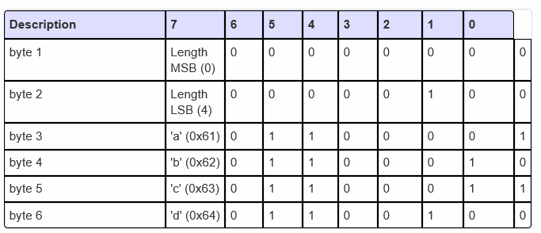
5.3 .3、 CONNECT Packets 的 Payload的Will Message
如果Variable header 的Will Flag为1时Payload 必须有Will Message。
Will Message就是将要被发布到对应的Will Topic的Application Message。
使用UTF-8编码。假设内容为“abcd”，如下图，前两个byte为消息的长度：

Slide 35
5.3 .4、 CONNECT Packets 的 Payload的User Name
如果Variable header 的User Name Flag被设为1， Payload 必须有user name 值。
User Name必须以UTF-8编码。
Server用它来进行身份认证。

Slide 36
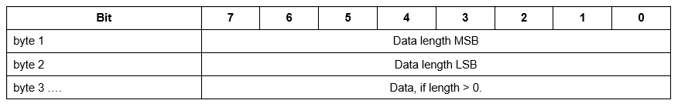
5.3 .4、 CONNECT Packets 的 Payload的Password
如果Variable header 的Password Flag被设为1， Payload 必须有Password 值。
同Will Message一样，前两个byte为消息的长度，也就是说Password长度为0到65535byte。

Slide 37
5.4、 注意
Server在同一个端口可能支持多种，包括当前协议的早期协议，如过Server判断出协议是MQTT3.1.1则它会做如下验证：
1：如过在连接建立后Server迟迟未收到Client的CONNECT Packet，Server应该关闭连接
2：前面第5节提到一个Client只能发送一次CONNECT包，如果发送第二次，Server就会认为此Client违法协议，断开此Client的连接且不会给Client发送CONNACK Packet。
3：Server可能会做格式检查或者身份认证，如过出现错误Server必须给Client发送一个错误码不为空的CONNACK Packet，随后关闭连接。
如果验证通过，Server会做如下步骤：
1：如果有相同ClientId的Client已经连接到Server，Server必须断开对应已存在的连接。
2：参照5.2.3.6 Server必须处理与Clean Session开关相关的工作。
3:Server必须确认CONNECT Packet，并发送一个错误码不为空的CONNACK Packet。
4：参照5.2.4开始信息传输并keep alive监控。
Client在发送CONNECT Packet之后可以不用等CONNACK Packet而继续马上发送其他包，但是如果Server拒绝Client的连接后，Server不会处理Client继CONNECT Packet之后的任何包

Slide 38
6、 CONNACK Packets-- Acknowledge connection request
CONNACK Packet是Server收到Client的CONNECT Packet之后给Client的应答包，Server给Client发送的第一个包必须是CONNACK Packet。
5.4节提到如过在连接建立后Server迟迟未收到Client的CONNECT Packet，Server应该关闭连接。与之对应，如果Client发送CONNECT Packet给Server之后在合理时间内未收到Server的
CONNACK Packet，Client应该关闭连接，这个合理的时间视应用类型和网络情况而定。

Slide 39
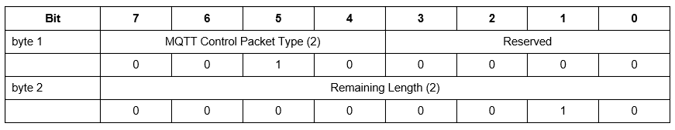
6.1、 CONNACK Packets 的 Fixed Header
参考前面第4.1节提到的固定头部,此为CONNACK Packets 的固定头部。
注意： CONNACK Packets 的Fixed Header的Remaining Length为variable header的长度，为2。因为CONNACK Packets 没有Payload而且variable header格式固定。

Slide 40
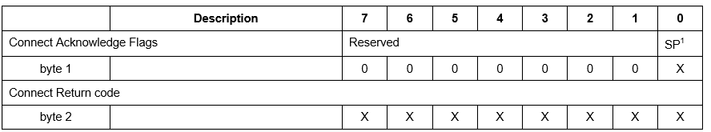
6.2、 CONNACK Packets 的 Variable header
前面第4.2节说到可变头部的内容根据Packet type 的不同而不同， CONNACK包按顺序由2部分组成： Connect Acknowledge Flags, Connect Return Code 。

Slide 41
6.2.1、 CONNACK Packets 的 Variable header的Connect Acknowledge Flags
Bit7-1保留待用必须被设为0。
Bit0 是Session Present Flag。

Slide 42
6.2.1.1、 CONNACK Packets 的 Variable header的Connect Acknowledge Flags的Session Present Flag
如果Server收到Client发来的CONNECT Packet里面的Variable header的Connect Flags 的 Clean Session 为1，则Server返回给Client的CONNACK Packet的 Variable header的Connect Acknowledge Flags的Session Present Flag为0，并且CONNACK Packets 的 Variable header里的Return code为0 。
如果Server收到Client发来的CONNECT Packet里面的Variable header的Connect Flags 的 Clean Session 为0，如果对应ClientId的Session已经被Server存储了，则Server返回给Client的CONNACK Packet的 Variable header的Connect Acknowledge Flags的Session Present Flag为1，反之没有存储的话为0，并且CONNACK Packets 的 Variable header里的Return code为0 。
一旦最初的Session建立，存储了Session state的Client会期望Server也保留对应的Session state。Client可以通过断开连接→以Clean Session设为1重新连接→再次断开连接的方式来丢弃Client端的和Server端的Session state。
如果Server发送了一个return code 不为0的CONNACK Packet，则 Session Present 必须为0
（return code不为0说明出现错误，后面会讲） 。

Slide 43
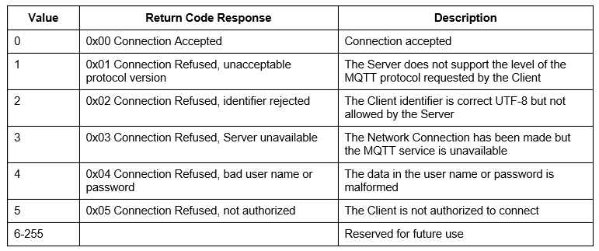
6.2.2、 CONNACK Packets 的 Variable header的Connect Return code
承上启下，如果Server发送了一个return code 不为0的CONNACK Packet ，则表示出现错误，此时Server必须关闭连接。

Slide 44
6.3、 CONNACK Packets 的 Payload
如6.1节所述， CONNACK Packets 没有Payload 。

Slide 45
7、 PUBLISH Packets -- Publish message
PUBLISH Packets 是从Client到Server或Server到Client的消息发布包。

Slide 46
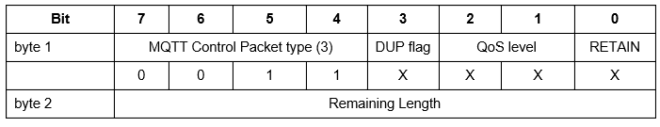
7.1、 PUBLISH Packets 的 Fixed Header
参考前面第4.1节提到的固定头部,此为PUBLISH Packets的固定头部。

Slide 47
7.1.1、 PUBLISH Packets 的 Fixed Header的DUP flag
如过DUP被设为0，则表示这是第一次由Client发送到Server或者Server发送到Client的PUBLISH Packet。
适用于客户端或服务器端尝试重发PUBLISH, PUBREL, SUBSCRIBE 或 UNSUBSCRIBE消息，当值为1时，表示当前消息先前已经被传送过。
所有QoS0（至多发一次）的PUBLISH Packets 的 Fixed Header的DUP flag必须设为0。
Server收到PUBLISH Packet并将它发送给订阅者的时候的里面的Dup flag不会进行传播。
也就是incoming PUBLISH Packet和outgoing PUBLISH Packet互不影响互相独立。

Slide 48
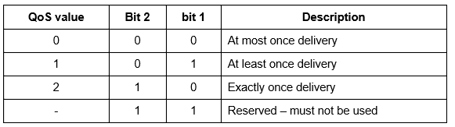
7.1.2、 PUBLISH Packets 的 Fixed Header的QoS flag
QoS flag 指出消息发送的服务质量。
如果Client或Server收到一个QoS3的PUBLISH Packet，那么连接将被关闭。

Slide 49
7.1.3、 PUBLISH Packets 的 Fixed Header的RETAIN
如过RETAIN被设为1，在一个Client发送到Server的PUBLISH Packet中，Server必须保存此消息和它的QoS,这样Server就能将消息发送给即将订阅对应Topic的Client了。也就是说表示此消息需要一直持久保存（不受服务器重启影响），不但要发送给当前的订阅者，并且以后新来的订阅了此Topic name的订阅者会马上得到推送。
如过Server收到一个QoS0且RETAIN为1的消息，Server丢弃之前存储的该Topic的消息。
Server收到一个从Client发来的PUBLISH Packets并将此PUBLISH Packets发给其他Client ，如果这个收到的PUBLISH Packets匹配一个已经建立好的存在的订阅，那么发出去的PUBLISH Packets的Fixed Header的Retain必为0，不管对应的收到的PUBLISH Packets的Retain为多少；反之如果收到的PUBLISH Packets不匹配任何订阅而是一个新的订阅，那么发出去的PUBLISH Packets的Fixed Header的Retain必为1。
Server收到一个Fixed Header的Retain为1且Payload为空的PUBLISH Packets时，任何已经存在的相同Topic的message会被server删除，而且将来的订阅者不会收到任何保存好的message，Payload为空的message不会被Server保存，不管它的Fixed Header的Retain是否为1。
如果Server收到的PUBLISH Packet的Fixed Header的Retain为0，它将不被保存而且不会影响任何已经被存储的消息（删除或替换）。

Slide 50
7.2、 PUBLISH Packets 的 Variable header
前面第4.2节说到可变头部的内容根据Packet type 的不同而不同， PUBLISH包按顺序由2部分组成： Topic Name, Packet Identifier。
前面第4.2节也说到某些情况下，可变头部包含了数据包ID，PUBLISH包就包含数据包ID。

Slide 51
7.2.1、 PUBLISH Packets 的 Variable header的Topic Name
Topic Name 指定Payload Data被发布到哪个消息频道。
必须UTF-8编码。
不能包含通配符。
Server发送给订阅者Client的PUBLISH Packet的的 Variable header的Topic Name必须与订阅者的Topic Filter匹配。
Server有权限覆写收到的PUBLISH Packet的的 Variable header的Topic Name。

Slide 52
7.2.2、 PUBLISH Packets 的 Variable header的Packet Identifier
只有Fixed Header的QoS flag 为1或2（至少发一次或仅发一次）的PUBLISH Packet才会有Packet Identifier。

Slide 53
7.3、 PUBLISH Packets 的 Payload
PUBLISH Packet的Payload长度为0（byte）是合法的。
Payload长度= Fixed Header的Remaining Length- variable header Length

Slide 54
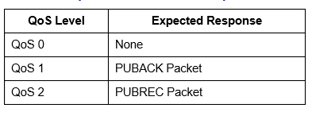
7.4、 注意
收到PUBLISH Packet的Client或者Server需按规定给予应答返回。
Client用PUBLISH Packet给Server发消息，Server分发给订阅者Client。
如过订阅者Client的Topic Filter（一个Client可以有多个Topic Filter）含有通配符，那么可能出现一个消息可以匹配多个Topic Filter的情况，这时Server必须按照Client的订阅中的QoS来发送消息，可能发送多次到该Client。
如过Server禁止一个Client发布消息，该Client是不会得到被禁通知的，Server要么根据收到的该Client的PUBLISH Packet的Fixed Header的QoS来给予积极响应，要么关掉连接。

Slide 55
8、 PUBACK Packets – Publish acknowledgement
前面7.4节可知收到PUBLISH Packet的Client或者Server需按规定给予应答返回。
PUBACK Packet是Client或Server收到Fixed Header的QoS lever为1（至少一次）PUBLISH Packet之后给予返回的应答。

Slide 56
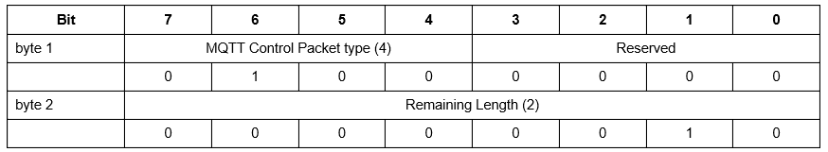
8.1、 PUBACK Packets 的 Fixed Header
参考前面第4.1节提到的固定头部,此为PUBACK Packets的固定头部。
注意： PUBACK Packets 的Fixed Header的Remaining Length为variable header的长度，为2。因为PUBACK Packets 没有Payload而且variable header格式固定(跟6.1节CONNACK Packets 的情况一致)。

Slide 57
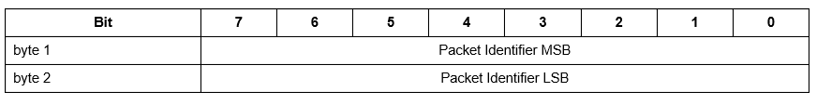
8.2、 PUBACK Packets 的 Variable header
前面第4.2节说到可变头部的内容根据Packet type 的不同而不同， PUBACK包只包含一项：对应的将要被的acknowledged的PUBLISH Packet的Variable Header里面的Packet Identifier。

Slide 58
8.3、 PUBACK Packets 的 Payload
如8.1节所述， PUBACK Packets 没有Payload。

Slide 59
9、 PUBREC Packets – Publish received (QoS 2 publish received, part 1)
前面7.4节可知收到PUBLISH Packet的Client或者Server需按规定给予应答返回。
PUBREC Packet是Client或Server收到Fixed Header的QoS lever为2（仅一次）PUBLISH Packet之后给予返回的应答。

Slide 60
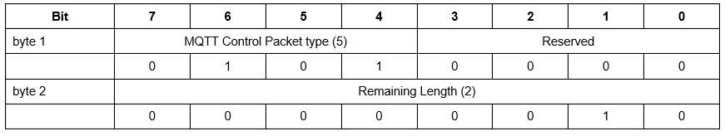
9.1、 PUBREC Packets 的 Fixed Header
参考前面第4.1节提到的固定头部,此为PUBREC Packets的固定头部。
注意： PUBREC Packets 的Fixed Header的Remaining Length为variable header的长度，为2。因为PUBREC Packets 没有Payload而且variable header格式固定(跟6.1节CONNACK Packets 和8.1节PUBACK Packets的情况一致)。

Slide 61
9.2、 PUBREC Packets 的 Variable header
前面第4.2节说到可变头部的内容根据Packet type 的不同而不同， PUBREC包只包含一项：对应的将要被的acknowledged的PUBLISH Packet的Variable Header里面的Packet Identifier。（跟8.2节PUBACK Packets的情况一样）

Slide 62
9.3、 PUBACK Packets 的 Payload
如9.1节所述， PUBACK Packets 没有Payload。

Slide 63
10、 PUBREL Packets – Publish release (QoS 2 publish received, part 2)
PUBREL Packet是Client或Server收到PUBREC Packet之后给予返回的应答。

Slide 64
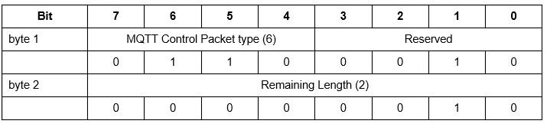
10.1、 PUBREL Packets 的 Fixed Header
参考前面第4.1节提到的固定头部,此为PUBREL Packets的固定头部。
注意： PUBREL Packets 的Fixed Header的Remaining Length为variable header的长度，为2。因为PUBREL Packets 没有Payload而且variable header格式固定(跟6.1节CONNACK Packets 和8.1节PUBACK Packets和9.1节的PUBREC Packets的情况一致)。

Slide 65
10.2、 PUBREL Packets 的 Variable header
前面第4.2节说到可变头部的内容根据Packet type 的不同而不同， PUBREL包只包含一项：对应的收到的将要被acknowledged的PUBREC Packet的Variable Header里面的Packet Identifier。

Slide 66
10.3、 PUBREL Packets 的 Payload
如10.1节所述， PUBREL Packets 没有Payload。

Slide 67
11、 PUBCOMP Packets – Publish complete (QoS 2 publish received, part 3)
PUBCOMP Packet是Client或Server收到PUBREL Packet之后给予返回的应答。
流程例子：Client Publish 一个Fixed Header的QoS lever为2（仅一次） PUBLISH Packet到Server，Server收到后返回给Client一个PUBREC Packet，Client 收到Server发来的PUBREC Packet之后再发给Server一个PUBREL Packet，Server 收到BREL Packet之后发给Client一个PUBCOMP Packet。

Slide 68
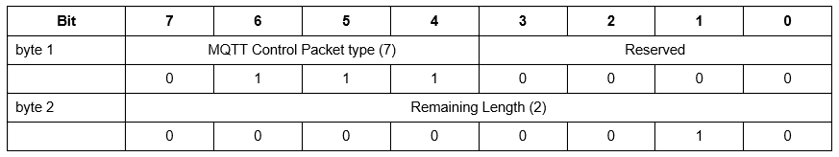
11.1、 PUBCOMP Packets 的 Fixed Header
参考前面第4.1节提到的固定头部,此为PUBCOMP Packets的固定头部。
注意： PUBCOMP Packets 的Fixed Header的Remaining Length为variable header的长度，为2。因为PUBCOMP Packets 没有Payload而且variable header格式固定(跟6.1节CONNACK Packets 和8.1节PUBACK Packets和9.1节的PUBREC Packets以及10.1节PUBREL Packets的情况一致)。

Slide 69
11.2、 PUBCOMP Packets 的 Variable header
前面第4.2节说到可变头部的内容根据Packet type 的不同而不同， PUBCOPM包只包含一项：对应的收到的将要被acknowledged的PUBREL Packet的Variable Header里面的Packet Identifier。

Slide 70
11.3、 PUBCOMP Packets 的 Payload
如11.1节所述， PUBCOMP Packets 没有Payload。

Slide 71
12、 SUBSCRIBE Packets – Subscribe to topics
SUBSCRIBE Packet是Client向Server发送的订阅请求，每个订阅请求里面注册了Client感兴趣的一个或多个Topic，订阅请求也指定了QoS，Server据此按规定向Client发送消息。

Slide 72
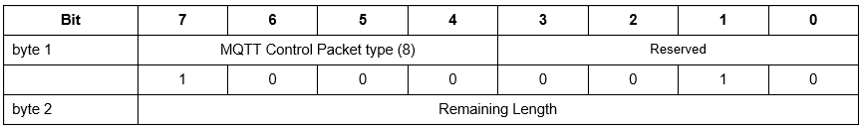
12.1、 SUBSCRIBE Packets 的 Fixed Header
参考前面第4.1节提到的固定头部,此为SUBSCRIBE Packets的固定头部。
Bit3，2，1，0分别固定为0，0，1，0 不满足的视为违反协议并关闭连接。
Remaining Length = Variable Header Length + Payload Length。

Slide 73
12.2、 SUBSCRIBE Packets 的 Variable header
前面第4.2节说到可变头部的内容根据Packet type 的不同而不同， SUBSCRIBE包只包含一项：此订阅请求包的Packet Identifier。

Slide 74
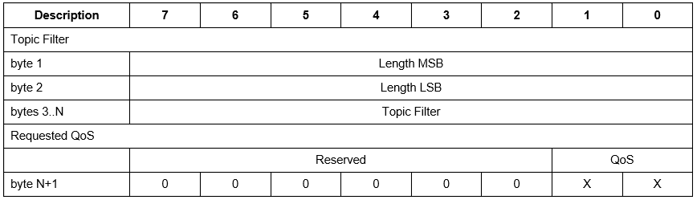
12.3、 SUBSCRIBE Packets 的 Payload
SUBSCRIBE Packet的Payload包含了Client一系列Topic Filter指明该Client想要订阅的Topic。
Topic Filters必须以UTF-8编码。
Topic Filter可以有通配符。
如果指定Server不支持Topic Filter含有通配符那么应该拒绝含有通配符Filter的订阅请求。
每个Topic Filter后面跟一个1字节的QoS，Server据此按规定向Client发送消息。
Payload必须至少包含一个Topic Filter/QoS对。
一个SUBSCRIBE Packet如过没有Payload的话视为违反协议。
QoS中高位6个bit是被保留的必须全部为0，且QoS必须为0或1或2，如果不是，视为违反协议，关闭连接。

Slide 75
12.4、注意
当Server收到Client的SUBSCRIBE Packet后必须返回一个SUBACK Packet 给Client，此SUBACK Packet 中的Variable header的Packet Identifier必须与收到的SUBSCRIBE Packet的 Variable header中的Packet Identifier一样。
Server在Client收到SUBACK Packet之前就可以开始给订阅者Client发送消息了。
如果Client发送的SUBSCRIBE Packet中的Topic Filter已经在Server端存在了（重复订阅），那么Server将替换该Client的存在的那个订阅，新订阅中的Topic Filter跟以前那个订阅是一样的。并且任何符合条件（Topic Name）Server端的retained messages 会被重新发送到Client。
如过Client有新订阅，Server给Client创建一个新的订阅，且所有符合条件的retained messages会被发给Client。
如果一个SUBCRIBE Packet包含多个Topic Filter，Server会以同时收到多个SUBCRIBE Packet的方式处理请求，并将处理结果放在同一个SUBACK Packet返回。
Server返回的SUBACK Packet必须为每一个Topic Filter/QoS对赋一个return code。这个return code要么指明赋予给对应的订阅的maximum QoS，要么是一个错误码，Server可能会给一个相较于订阅请求中的QoS的低级别的QoS。当原始message是一个QoS1，但订阅者的QoS为0的时候，Server有权利重复发送该消息给订阅者。

Slide 76
13、 SUBACK Packets – Subscribe acknowledgement
SUBACK Packet是Server向Client发送的订阅请求回复。
SUBACK Packet包含了一系列的return code，指明了赋予了订阅请求的maximum QoS level，或者是错误码。

Slide 77
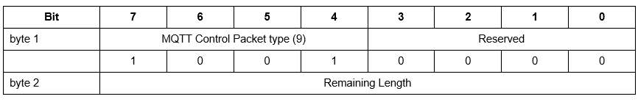
13.1、 SUBACK Packets 的 Fixed Header
参考前面第4.1节提到的固定头部,此为SUBACK Packets的固定头部。
Remaining Length = Variable Header Length(2 bytes) + Payload Length。

Slide 78
13.2、 SUBACK Packets 的 Variable header
前面第4.2节说到可变头部的内容根据Packet type 的不同而不同， SUBACK包只包含一项：对应的将要被的acknowledged的订阅请求包中的Variable header 的Packet Identifier。

Slide 79
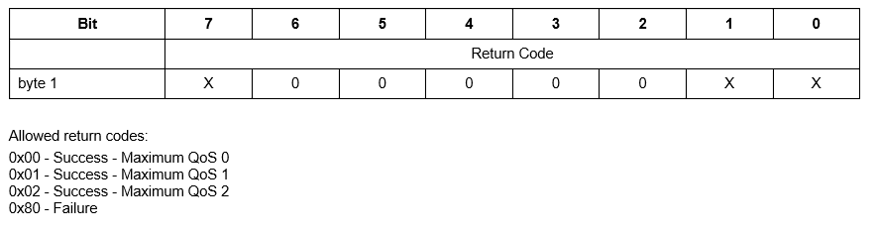
13.3、 SUBACK Packets 的 Payload
SUBACK Packet的Payload中包含了一系列的return code，每一个return code对应一个Topic Filter，SUBACK Packet中Payload中的return code的顺序必须与SUBSCRIBE Packet中Payload中的Topic Filter顺序一样。
Bit7 1为失败，0为成功，bit1-0表示QoS level。

Slide 80
14、 UNSUBSCRIBE Packets – Unsubscribe from topics
UNSUBSCRIBE Packet是Client向Server发送的取消订阅请求。

Slide 81
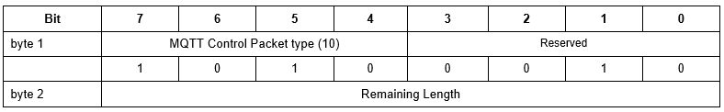
14.1、 UNSUBSCRIBE Packets 的 Fixed Header
参考前面第4.1节提到的固定头部,此为UNSUBSCRIBE Packets的固定头部。
Remaining Length = Variable Header Length(2 bytes) + Payload Length。

Slide 82

14.2、 UNSUBSCRIBE Packets 的 Variable header
前面第4.2节说到可变头部的内容根据Packet type 的不同而不同， UNSUBSCRIBE包只包含一项：此取消订阅请求包的Packet Identifier。

Slide 83
14.3、 UNSUBSCRIBE Packets 的 Payload
UNSUBSCRIBE Packet的Payload中包含了Client一系列Topic Filter指明该Client想要取消订阅的Topic 。
Topic Filter必须以UTF-8编码。
UNSUBSCRIBE Packet必须至少包含一个Topic Filter,如果UNSUBSCRIBE Packet没有Payload的话视为违反协议。

Slide 84
14.4、 注意
UNSUBSCRIBE Packet的Payload的Topic Filter（不管包不包含通配符）应该与Server端为Client存储的Topic Filters逐字符比较，如果有匹配的，则该Client的该订阅被Server删除。
如果Server删除一个订阅，Server立即停止任何与订阅对应的消息发送到Client；Server必须完成已经开始发送的QoS1或QoS2消息的发送。Server可能会继续发生已经存在于缓存中的消息到Client。
Server必须给发起取消订阅请求的Client返回一个UNSUBACK Packet以告知处理结果。UNSUBACK Packet 的Variable Header中的Packet Identifier必须与UNSUBSCRIBE Packet的Variable Header中的Packet Identifier一样。
即时最后Server没有删除任何一个订阅，也应该返回给Client一个UNSUBACK Packet。
如果一个UNSUBCRIBE Packet包含多个Topic Filter，Server会以同时收到多个UNSUBCRIBE Packet的方式处理请求，并将处理结果放在同一个UNSUBACK Packet返回。

Slide 85
15、 UNSUBACK Packets – Unsubscribe acknowledgement
UNSUBACK Packet是Server向Client发送的取消订阅请求回复。

Slide 86
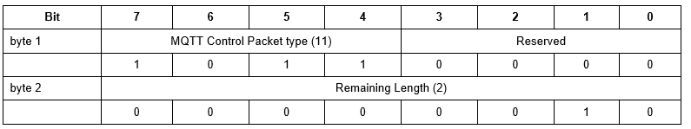
15.1、 UNSUBACK Packets 的 Fixed Header
参考前面第4.1节提到的固定头部,此为UNSUBACK Packets的固定头部。
注意： UNSUBACK Packets 的Fixed Header的Remaining Length为variable header的长度，为2。因为UNSUBACK Packets 没有Payload而且variable header格式固定(跟6.1节CONNACK Packets 和8.1节PUBACK Packets和9.1节的PUBREC Packets和10.1节PUBREL Packets以及11.1节的PUBCOMP Packets的情况一致)
Remaining Length = Variable Header Length(2 bytes) 。

Slide 87
15.2、 UNSUBACK Packets 的 Variable header
前面第4.2节说到可变头部的内容根据Packet type 的不同而不同， SUBACK包只包含一项：对应的将要被的acknowledged的取消订阅请求包中的Variable header 的Packet Identifier。

Slide 88
15.3、 UNSUBACK Packets 的 Payload
如15.1节所述， UNSUBACK Packets 没有Payload。

Slide 89
16、 PINGREQ Packets– PING request
PINGREQ是从Client发送到Server的，用途：
1：当Client没有其他包发送给Server的时候，PINGREQ让Server知道它还活着。
2：Client可以发送PINGREQ然后得到PINGRESP从而知道Server还活着。
3：测试网络连接状况，得知网络是否正常。
PINGREQ Packet配合Keep Alive的处理，后面会讲。

Slide 90
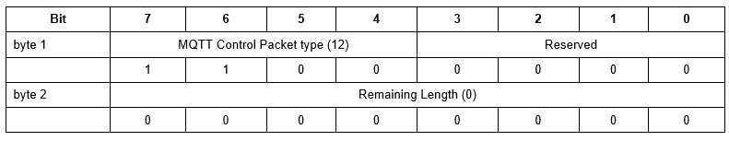
16.1、 PINGREQ Packets 的 Fixed Header
参考前面第4.1节提到的固定头部,此为PINGREQ Packets的固定头部。
注意： PINGREQ Packets 的Fixed Header的Remaining Length 为0。因为PINGREQ Packets 没有Payload且没有variable header。

Slide 91
16.2、 PINGREQ Packets 的 Variable header
如16.1节所述， PINGREQ Packets 没有Variable header。

Slide 92
16.3、 PINGREQ Packets 的 Payload
如16.1节所述， PINGREQ Packets 没有Payload。
注意：Server必须给Client发送一个PINGRESP Packet以应答PINGREQ。

Slide 93
17、 PINGRESP Packets– PING response
PINGRESP是从Server发送到Client的，表面Server还活着。
PINGRESP Packet配合Keep Alive的处理，后面会讲。

Slide 94
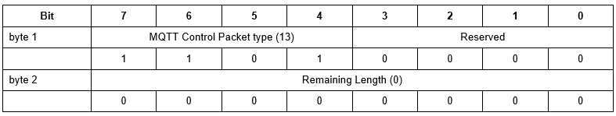
17.1、 PINGRESP Packets 的 Fixed Header
参考前面第4.1节提到的固定头部,此为PINGRESP Packets的固定头部。
注意： PINGRESP Packets 的Fixed Header的Remaining Length 为0。因为PINGRESP Packets 没有Payload且没有variable header。

Slide 95
17.2、 PINGRESP Packets 的 Variable header
如17.1节所述， PINGRESP Packets 没有Variable header。

Slide 96
17.3、 PINGRESP Packets 的 Payload
如17.1节所述， PINGRESP Packets 没有Payload。

Slide 97
18、 DISCONNECT Packets– Disconnect notification
DISCONNECT Packet是从Client发送到Server的最后一个包，告知Server自己已经干净利落地断开连接。

Slide 98

18.1、 DISCONNECT Packets 的 Fixed Header
参考前面第4.1节提到的固定头部,此为PINGRESP Packets的固定头部。
注意： DISCONNECT Packets 的Fixed Header的Remaining Length 为0。因为DISCONNECT Packets 没有Payload且没有variable header。

Slide 99
18.2、 DISCONNECT Packets 的 Variable header
如18.1节所述， DISCONNECT Packets 没有Variable header。

Slide 100
18.3、 DISCONNECT Packets 的 Payload
如18.1节所述， DISCONNECT Packets 没有Payload。

Slide 101
18.4、 注意
当一个Client发完DISCONNECT Packet之后必须关闭连接，不能再向Server发送任何包。同时Server必须丢弃该Client发送的消息并且如果Client没来得及关闭连接的情况下主动关闭连接。

Slide 102
19.1、 Storing state
为了保证服务质量（Quality of Service ），Client与Server必须在整个Session生命周期保存Session State，网络连接未断开之前至少要保证Session还存活着。
如前面5.2.3.6节所述，Server里的Session State的组成：
Session
Client的订阅
被发送到Client的QoS 1、QoS 2 messages但是还没有被完全确定收到的。
正准备传到Client的QoS 1、QoS 2 messages。
被Client收到的QoS 2 messages但是还没有被完全确定收到的。
可选的，正准备传到Client的QoS 2 messages。
Retain messages不被Session State包含。

Slide 103
19.2、 消息重发
当一个Client重新连接到Server且重新连接的CONNECT Packet里面的 的Variable header的Connect Flags 的 Clean Session为0时，Client和Server都要重发任何没有被acknowledge的QoS>0的Packets，并且如果是PUBREL Packet重复的话必须用原始的Packet Identifier。
这是Client或Server需要重新发送消息的唯一一种情况。

Slide 104
19.2、 消息接收
当Server收到消息它必须把消息加入到对应的Session state里面（就是Client A发送一个CONNECT Packet到Server,这个CONNECT Packet ，Server返回一个CONNACK Packet给Client，成功连接，有了Session State A。这时Client A又发送一个 Payload 中Topic Filter为“hello”的SUBSCRIBE Packet，Server给Client A返回一个SUBACK Packet,成功订阅，此时Server为Client生成一个Topic Filter为“hello”的Subscription A，这个Subscription A 被放到Session State A。这时候Sever收到Client B的一个PUBLISH Packet A，这个PUBLISH Packet A的的 Variable header的Topic Name为“hello”， 这时候Server进行匹配，知道要把这个PUBLISH Packet A的信息放到Session State A。）。
一般情况下Client收到的是自己订阅的消息，但可能会受到自己没订阅的消息，这种情况的发生是因为Server自动为该Client指定了一个订阅。Client也可能收到自己已经取消订阅的那类消息，（Server端正在为它取消订阅过程中）。但是无论如何，Client收到消息之后都要根据QoS做出响应（PUBACK 或者PUBREC+PUBCOMP）。

Slide 105
19.2、 消息顺序
先收到的消息先响应。
重发的时候根据原始的PUBLISH Packet顺序来重复

Slide 106
19.3、 Topic Names和Topic Filters
订阅的主题可以包含特殊字符，从而可以使你一次订阅多个主题。
主题层次分隔符是用来引入主题的结构，因而可以用来区分主题内的不同目的。多层次通配符和单层次通配符可以用于订阅，但它们不能用于在一个主题内发布消息（Topic Filter可以有通配符，但是Topic Name不能有）。
主题层次分隔符（Topic level separator）
斜线（/）是用来分隔一棵主题树里的各个层次，它提供了一个层次结构的主题空间。主题层次分隔符的引入为解决主题冲突有重要的意义。
多层次通配符
数字符号（#）即多层次通配符，用来匹配一个主题内的任意层次。例如，如果你想要订阅了 finance/stock/ibm/#，则你可以收到如下主题的消息： finance/stock/ibm、 finance/stock/ibm/A、 finance/stock/ibm/B。
多层次通配符可以表示0个或任意多个层次。因而， finance/# 也可以匹配单单 finance 主题，这时， # 代表0层次。当然，在这种情况下，多层次通配符的使用是没有意义的，因为根本没有层次需要分隔。
多层次通配符只有2种用法，一是只有它自己本身，二是放在主题层次分隔符之后。因此， # 和 finance/# 都是合法的，而 finance# 则是不合法的。多层次通配符在主题树使用时必须作为最后一个字符。例如， finance/# 是合法的，而 finance/#/closingprice 是不合法的。

Slide 107
单层次通配符
加号（+）是用来匹配一个主题层次的通配符。例如， finance/stock/+ 可以匹配 finance/stock/ibm 和 finance/stock/xyz ，但不能匹配 finance/stock/ibm/closingprice。同时，因为单层次通配符必须匹配一个层次，所以 finance/+ 不能匹配 finance 。
单层次通配符可以用于主题树中的任意层次，而且可以与多层次通配符配合使用。与多层次通配符的用法一样，单层次通配符要么只有它自己，要么要放在主题层次分隔符之后。因而， + 和 finance/+ 都是合法的，而 finance+ 是不合法的。单层次分隔符即可以放在主题树的最后，也可以放在主题树的中间。例如， finance/+ 和 finance/+/ibm 都是合法的。
主题语义和惯用法（Topic semantics and usage）
当你在构建一个应用时，主题树的设计可以参考以下关于主题名语法和语义的设计原则：
一个主题名必须不小于1个字符。
主题名是大小写敏感的。例如， ACCOUNTS 和 Accounts 是两个不同的主题。
主题名可以包含空格。例如， Accounts payable 应当是一个合法的主题名。
以“/”开头的主题名和不以“/”开头的相同主题名是有区别的。例如， /finance 和 finance 是不同的， /finance 匹配于 +/+ 和 /+ ， 但不匹配于 + 。
不要在任何主题名中包含 ｀null｀ 字符（Unicode \x0000）。
以下原则适用于主题树的构建和内容：
长度被限制为64K，但主题树中的层次数量没有限制。
可以有任意数量的根节点，也就是说，允许有任意数量的主题树。

Slide 108
19.4、 安全
强烈建议使用TLS连接（安全传输层协议 TCP port8883）。
这里有几个安全问题需要考虑：MQTT协议有副作用（如计时攻击）、DOS攻击（侵占资源导致服务器不能正常提供服务）、消息可能被拦截或被篡改或被重新定位、欺骗性Packet陪注入。
MQTT需要做如下工作：对用户的鉴权以及对设备的鉴权、对被访问资源的保护、Packets的完整性及私密性保护。
CONNECT Packet会提供USERNAME和Password，Server可以有自己的认证机制去认证，比如用一个外部的认证系统（LDAP或OAuth ）
利用VPN指接收受信任的Client的请求。
利用TLS,SSL证书会被Server认证。
基于身份认证、IP白名单的资源访问限制。
MQTT不是信任对称的，Client没有认证Server的机制，但如果用TLS的话，Server的证书会被Client认证，
TLS或VPN的使用会提供哈希算法去验证数据的完整性，
TLS或VPN的使用会提供数据加密，

Slide 109
19.4、 安全
Server也可以监测Client的一些行为来排除安全隐患，比如：
Client尝试连接的重复性。
Client尝试认证的重复性
连接的异常结束。
Topic的扫描（监测是否有Client发送过多信息或订阅巨量Topic）。
Client是否发送无用的PUBLISH Packets（垃圾信息）。
是否有Client只连接不发送信息。
以上情况Server可以断开对应连接。
Server若监测到上述行为，可以产生一个动态的黑名单List，根据IP或Client Identifier来限制Client。
如过多个Client都是连接同一个Server并且他们有权限往同一个Topic发送消息，那么这些Clients有一个传递性的信任关系。

Slide 110
20、配置
Mosquitto是一个开源(BSD许可证)的消息代理，实现MQTT(消息队列遥测传输)协议版本3.1.1。
# ================================================================= # General configuration # ================================================================= # 客户端心跳的间隔时间 #retry_interval 20 # 系统状态的刷新时间 #sys_interval 10 # 系统资源的回收时间，0表示尽快处理 #store_clean_interval 10 # 服务进程的PID #pid_file /var/run/mosquitto.pid # 服务进程的系统用户 #user mosquitto # 客户端心跳消息的最大并发数 #max_inflight_messages 10 # 客户端心跳消息缓存队列 #max_queued_messages 100 # 用于设置客户端长连接的过期时间，默认永不过期 #persistent_client_expiration # ================================================================= # Default listener
# =================================================================

Slide 111
# 服务绑定的IP地址 #bind_address # 服务绑定的端口号 #port 1883 # 允许的最大连接数，-1表示没有限制 #max_connections -1 # cafile：CA证书文件 # capath：CA证书目录 # certfile：PEM证书文件 # keyfile：PEM密钥文件 #cafile #capath #certfile #keyfile # 必须提供证书以保证数据安全性 #require_certificate false # 若require_certificate值为true，use_identity_as_username也必须为true #use_identity_as_username false # 启用PSK（Pre-shared-key）支持 #psk_hint # SSL/TSL加密算法，可以使用“openssl ciphers”命令获取 # as the output of that command. #ciphers

Slide 112
# ================================================================= # Persistence # ================================================================= # 消息自动保存的间隔时间 #autosave_interval 1800 # 消息自动保存功能的开关 #autosave_on_changes false # 持久化功能的开关 persistence true # 持久化DB文件 #persistence_file mosquitto.db # 持久化DB文件目录 #persistence_location /var/lib/mosquitto/ # ================================================================= # Logging # ================================================================= # 4种日志模式：stdout、stderr、syslog、topic # none 则表示不记日志，此配置可以提升些许性能 log_dest none # 选择日志的级别（可设置多项） #log_type error #log_type warning #log_type notice #log_type information # 是否记录客户端连接信息 #connection_messages true # 是否记录日志时间 #log_timestamp true

Slide 113
# ================================================================= # Security # ================================================================= # 客户端ID的前缀限制，可用于保证安全性 #clientid_prefixes # 允许匿名用户 #allow_anonymous true # 用户/密码文件，默认格式：username:password #password_file # PSK格式密码文件，默认格式：identity:key #psk_file # pattern write sensor/%u/data # ACL权限配置，常用语法如下： # 用户限制：user <username> # 话题限制：topic [read|write] <topic> # 正则限制：pattern write sensor/%u/data #acl_file

Slide 114
# ================================================================= # Bridges # ================================================================= # 允许服务之间使用“桥接”模式（可用于分布式部署） #connection <name> #address <host>[:<port>] #topic <topic> [[[out | in | both] qos-level] local-prefix remote-prefix] # 设置桥接的客户端ID #clientid # 桥接断开时，是否清除远程服务器中的消息 #cleansession false # 是否发布桥接的状态信息 #notifications true # 设置桥接模式下，消息将会发布到的话题地址 # $SYS/broker/connection/<clientid>/state #notification_topic # 设置桥接的keepalive数值 #keepalive_interval 60 # 桥接模式，目前有三种：automatic、lazy、once #start_type automatic # 桥接模式automatic的超时时间 #restart_timeout 30 # 桥接模式lazy的超时时间 #idle_timeout 60 # 桥接客户端的用户名 #username # 桥接客户端的密码 #password # bridge_cafile：桥接客户端的CA证书文件 # bridge_capath：桥接客户端的CA证书目录 # bridge_certfile：桥接客户端的PEM证书文件 # bridge_keyfile：桥接客户端的PEM密钥文件 #bridge_cafile #bridge_capath #bridge_certfile #bridge_keyfile # 自己的配置可以放到以下目录中 include_dir /etc/mosquitto/conf.d

